Slide 1

ÖĞRENCİ İŞLERİ SİSTEMİ (OİS)
DERS SEÇME
2020-2021

Slide 2
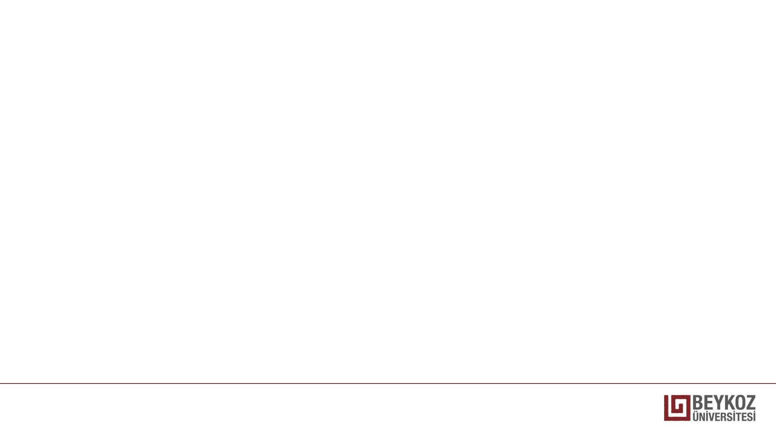
BİLGİLENDİRME
1. sınıf, 2. sınıf, 3. sınıf, 4. sınıf ve meslek yüksekokullarında okul uzatan her öğrenci dönem kaybı yaşamamak için kayıt yenileme (ders seçme) işlemini, 15 - 19 Şubat 2021 tarihleri arasında mali yükümlülüğünü de yerine getirmek koşulu ile Öğrenci İşleri Sistemi (OİS) üzerinden gerçekleştirmelidir.

Slide 3
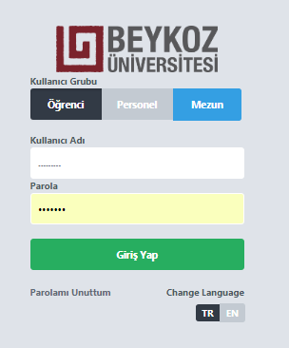

OİS
OIS Kullanıcı Girişi
http://ois.beykoz.edu.tr adresinden veya www.beykoz.edu.tr anasayfasında Ögrencilerimiz menüsünde yer alan OIS yazısına tıklayarak sisteme giriş yapabilirsiniz.
kullanıcı adınızı “adsoyad”
olarak birleşik ve Türkçe karakter
kullanmadan girmelisiniz.
Parolanız, ilk kayıtta verilmiştir.
Eğer parolanızı hatırlamıyorsanız “Parolamı Unuttum” linkine tıklayarak yeni parolanızın SMS olarak gelmesini sağlayabilirsiniz.

Slide 4
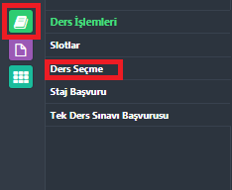
OİS /DERS SEÇME
Kullanıcı adınız ve parolanız ile giriş yaptıktan sonra gelen ekrandan, ilk ikonda yer alan Ders Seçme ekranına tıklayınız. Yine bu ikonun içinde yer alan Slotlardan daha önce aldığınız veya almanız gereken tüm dersleri görebilir ve kontrol edebilirsiniz.

Slide 5
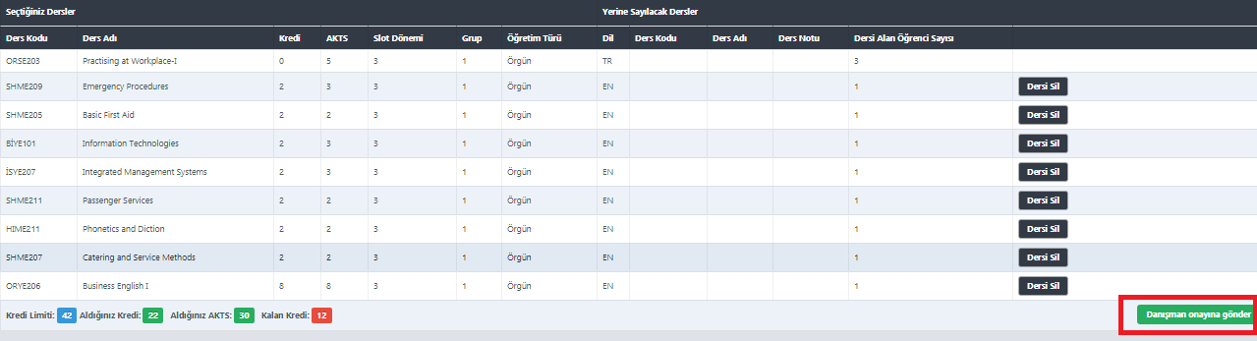
OİS /DERS SEÇME
Öğrenci kayıtlanacağı tüm dersleri seçtikten sonra, ders kayıtlarının danışman onay işleminin yapılması için Danışman Onayına Gönder butonuna tıklar. Gönderim işleminden sonra Danışman Onay Durumu: Beklemede olarak görünür.
Ders kaydı danışmanı tarafından Onaylanan öğrencinin Danışman onay Durumu: Onaylandı olarak değişir ve öğrenci derslere kayıtlanır.

Slide 6
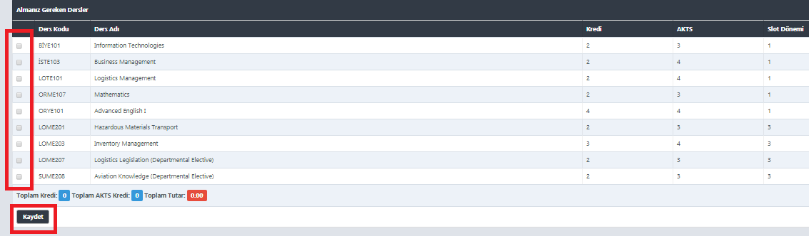
Meslek Yüksekokulunda Okul uzatan öğrencilerimiz; Ders Seçme ekranından, başarısız oldukları veya daha önce alınamayan tüm dersleri görebilirler. Seçmek istedikleri dersleri işaretlediklerinde kaç kredi seçtiklerini ve fiyatlarını görebileceklerdir. “Kaydet“ yaparak Mali İşler Müdürlüğü’ne ödemeyi yaparak, tekrar ois’e girerek derslerini mutlaka danışman onayına göndermelidirler. Böylelikle derslere kesin kayıtları yapılacaktır.
OİS /DERS SEÇME

Slide 7
KURALLAR
OİS /DERS SEÇME
Beykoz Üniversitesi Lisans-Önlisans Eğitim-Öğretim Yönetmeliğinin MADDE 20 «Öğrenci iş yükü ve ders alma koşulları»na göre;
I. GNO 4,00 üzerinden 1,79 veya altında olan öğrenciler 30 AKTS’ye kadar,
II. GNO 4,00 üzerinden 1,80-2,49 arasında olan öğrenciler 36 AKTS’ye kadar,
III. GNO 4,00 üzerinden 2,50 veya üzerinde olan öğrenciler 42 AKTS’ye kadar,
IV. Mezuniyet durumuna gelmiş öğrenciler, genel not ortalamalarına bakılmaksızın 42 AKTS’ye kadar, azamî iş yükünü aşmamak koşuluyla, alt ve/veya üst yarıyıllardan ders alabilirler.
Öğrenciler, Üniversitenin Yetkinlik ve Genel Eğitim derslerinden (Seçmeli Ders Havuzları) sadece 1 ders seçebilirler. Seçilecek ders daha önce almış olduğu zorunlu derslerden biri olmamalıdır.
Öğrenciler, isterlerse bahar yarıyılında açılan başarılı oldukları dersleri, not ortalamalarını yükseltmek için tekrar alabilirler. Alınan dersin/derslerin başarı notlarından yüksek olanı transkriptlerine işlenir.

Slide 8
KURALLAR
OİS /DERS SEÇME
"İşyerinde Uygulama Eğitimi" dersini seçmek için;
GNO‘nun 1,50 ve üstü olması gerekir.
Uygulama eğitimi yapılacak yarıyılda öğrencinin disiplin cezası (uzaklaştırma) olmamalıdır.
Devamsızlıktan kalınan yada hiç alınmayan ders sayısının maksimum 2 olması, 2’den fazla dersi bulunan öğrenciler öncelikle alttan aldıkları ve başarısız oldukları yada alamadıkları dersleri tamamlamak zorundadır. Mezuniyet durumuna gelmiş öğrenciler devamsızlıktan kaldıkları yada hiç almadıkları derslerin sayısına bakılmaksızın 42 AKTS’ye kadar ders alabilirler.
Devam zorunluluğu olmadığı başarısız dersler sistemde otomatik atanıp derslerin yanında «Dersi Sil» butonu bulunacaktır Öğrenci, öğrenci iş yükü ve ders alma koşullarına uygun ise İşyerinde Uygulama Eğitimi dersini seçebilecektir. Eğer AKTS kredisi yetmiyorsa, yetmediği kadar otomatik atanan derslerini silerek İşyerinde Uygulama Eğitimi dersini seçebilecektir.

